Slide 1
Jenkins与gitlib实现自动化部署与持续构建
讲师:张士杰
QQ:381900969
分享日期：2016/12/11

Slide 2
本人介绍
6年工作经验，曾就职于honeywell、恒昌利通、光大银行、 中国气象局,现就职于某电子商务公司

Slide 3
课程大纲
主要部分
  安装部署Jenkins和gitlib
  了解gitlib的常用命令
  部署haproxy与tomcat环境
  配置Jenkins使用gitlib更新代码
  通过sonar实现代码检测
  实现gitlib触发Jenkins自动部署
  通过Jenkins实现自动部署
  实现haproxy动态添加删除后端服务器
  编写脚本实现自动化部署与回滚

Slide 4
定义：
什么是持续集成：
  持续集成是指开发者在代码的开发过程中，可以频繁的将代码部署集成到主干，并进程自动化测试
什么是持续交付：
  持续交付指的是在持续集成的环境基础之上，将代码部署到预生产环境
什么是持续部署：
  在持续交付的基础上，把部署到生产环境的过程自动化，持续部署和持续交付的区别就是最终部署到生产环境是自动化的。

Slide 5
上线方案
开发自己上传
  --最原始的方案
开发给运维手动上传
  --别说是马哥的学生
运维使用脚本复制
  --比较low的
结合web界面一键部署
  --高大上的

Slide 6
什么是版本控制系统？
在公司的服务器安装某种程序，该程序用于按照特定格式和方式记录和保存公司多名开发人员不定期提交的源代码，且后期可以按照某种标记及方式对用户提交的数据进行还原。

Slide 7
版本控制系统介绍
CVS(Concurrent Version System)：
  早期的集中式版本控制系统，现已基本淘汰
  会出现数据提交后不完整的情况
SVN(Subversion)--集中式版本控制系统
  2000年开始开发，目标就是替代CVS
  集中式管理，依赖于网络，一台服务器集中管理
  目前依然有不少公司使用
Gitlib—分布式版本控制系统
  2002年由linux内核作者Linus使用C语言开发
  分布式版本控制系统，不依赖于服务器，离线依然可以工作
  目前广泛适用于互联网公司
  功能强大，使用灵活
  以后会替换SVN

Slide 8
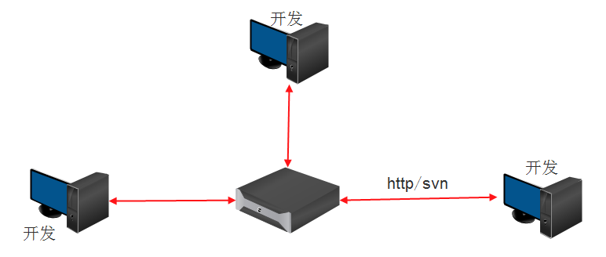
集中式版本控制系统：
  任何的提交和回滚都依赖于连接服务器
  SVN服务器是单点

Slide 9
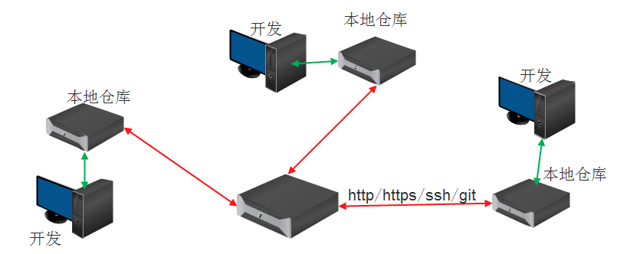
分布式版本控制系统：
  Git在每个用户都有一个完整的服务器，然后在有一个中央服务器，用户可以先将代码提交到本地，没有网络也可以先提交到本地，然后在有网络的时候再提交到中央服务器，这样就大大方便了开发者，而相比CVS和SVN都是集中式的版本控制系统，工作的时候需要先从中央服务器获取最新的代码，改完之后需要提交，如果是一个比较大的文件则需要足够快的网络才能快速提交完成，而使用分布式的版本控制系统，每个用户都是一个完整的版本库，即使没有中央服务器也可以提交代码或者回滚，最终再把改好的代码提交至中央服务器进行合并即可。

Slide 10
系统环境准备:
系统环境准备：
  最小化服务器安装，配置如下：
  # yum install vim gcc gcc-c++ wget net-tools lrzsz iotop lsof iotop bash-completion -y
  # yum install curl policycoreutils openssh-server openssh-clients postfix -y
  # wget -O /etc/yum.repos.d/epel.repo http://mirrors.aliyun.com/repo/epel-7.repo
  # systemctl disable firewalld
  # sed -i '/SELINUX/s/enforcing/disabled/' /etc/sysconfig/selinux
  # hostnamectl set-hostname xxx.com.cn
  # yum update –y && reboot

Slide 11
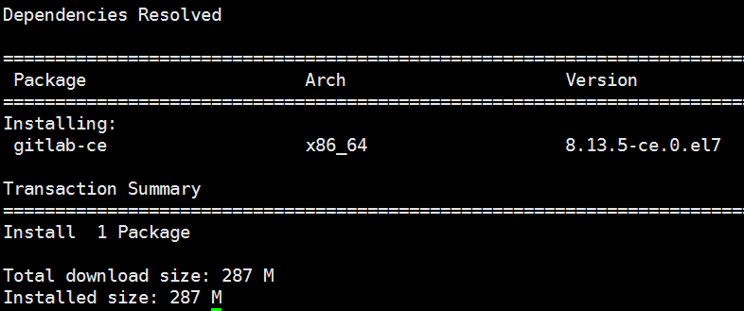
Gitlib安装
系统环境准备：
  # vim /etc/yum.repos.d/gitlib.repo
    [gitlab-ce]
    name=gitlab-ce
    baseurl=http://mirrors.tuna.tsinghua.edu.cn/gitlab-ce/yum/el7
    repo_gpgcheck=0
    gpgcheck=0
    enabled=1
    gpgkey=https://packages.gitlab.com/gpg.key
  # yum install gitlab-ce

Slide 12
Gitlib配置
  [root@gitlib-server ~]# grep "^[a-Z]" /etc/gitlab/gitlab.rb
    external_url ‘http://192.168.10.130‘ #服务器IP地址
    gitlab_rails['smtp_enable'] = true
    gitlab_rails['smtp_address'] = "smtp.163.com"
    gitlab_rails['smtp_port'] = 25
    gitlab_rails['smtp_user_name'] = "rooroot@163.com"
    gitlab_rails['smtp_password'] = "zhang@123"
    gitlab_rails['smtp_domain'] = "163.com"
    gitlab_rails['smtp_authentication'] = :login
    gitlab_rails['smtp_enable_starttls_auto'] = true
    gitlab_rails['smtp_tls'] = false
    gitlab_rails['gitlab_email_from'] = "rooroot@163.com"
    user["git_user_email"] = "rooroot@163.com"

Slide 13
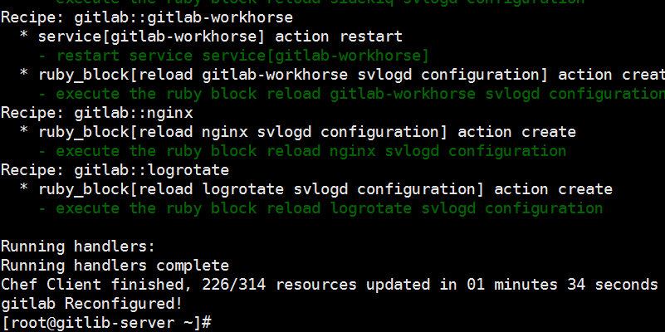
Gitlib服务初始化
执行配置并启动服务：
  # gitlab-ctl reconfigure #修改完配置文件要执行此操作
  # gitlab-ctl start
  # gitlab-ctl stop
  # gitlab-ctl restar

Slide 14
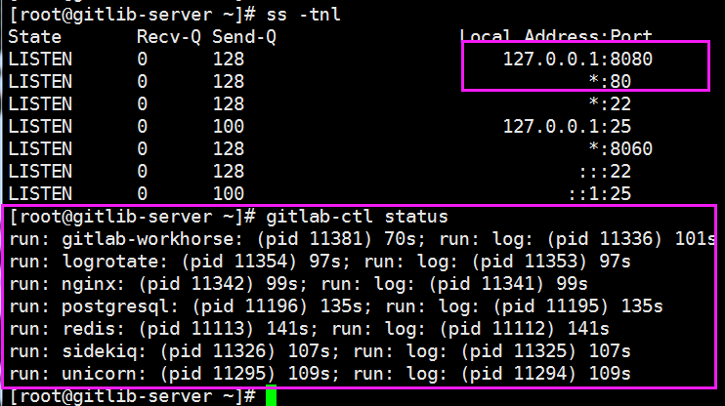
Gitlib验证启动
验证端口及状态：

Slide 15
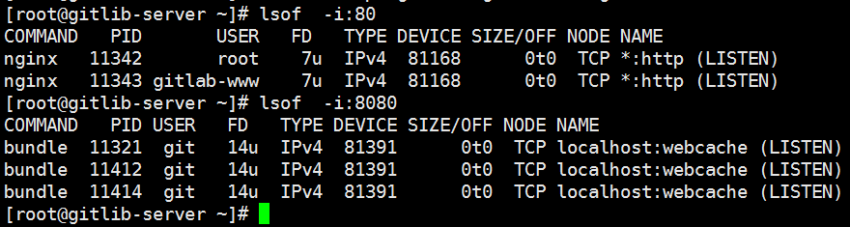
Gitlib验证启动
验证端口及状态：
  80端口和8080端口是在初始化gitlib的时候启动的，因此如果之前的有程序占用会导致初始化失败或无法访问！

Slide 16
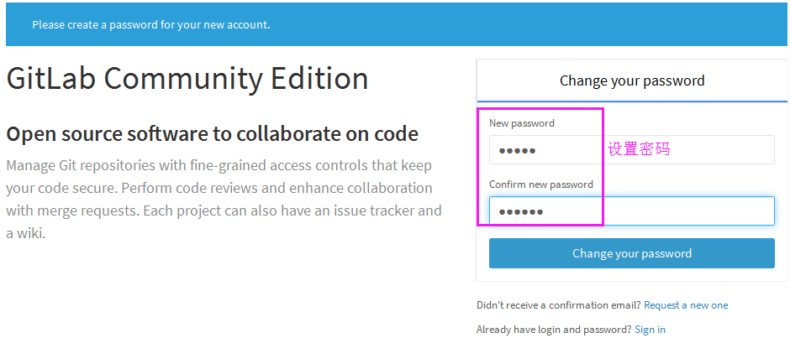
登录web页面
登录web页面并设置密码,最少8位：
http://x.x.x.x/

Slide 17
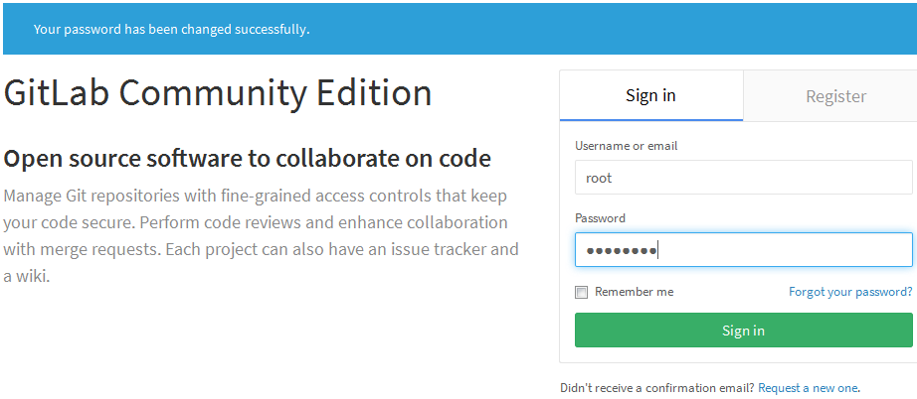
登录Gitlib
登录，默认用户为root：

Slide 18
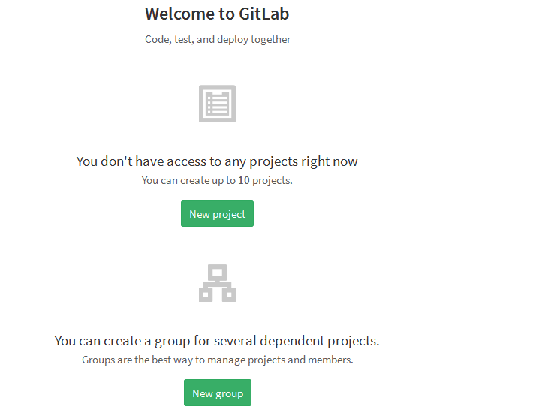
登录Gitlib
默认首页：

Slide 19
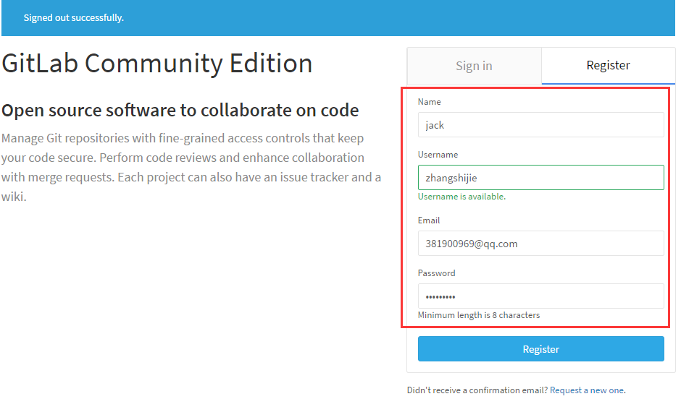
注册账号：
默认情况下可以直接注册账号，因此一般都关闭次功能：

Slide 20
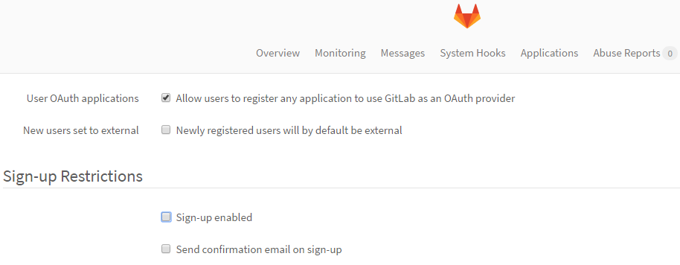
关闭账号注册功能：
取消账户注册功能之后点save

Slide 21
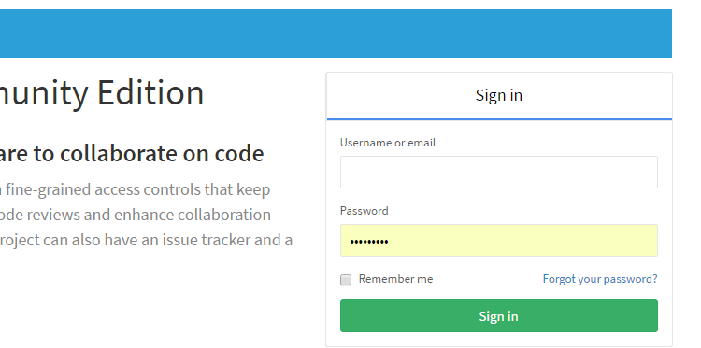
验证账号注册功能是否关闭：

Slide 22
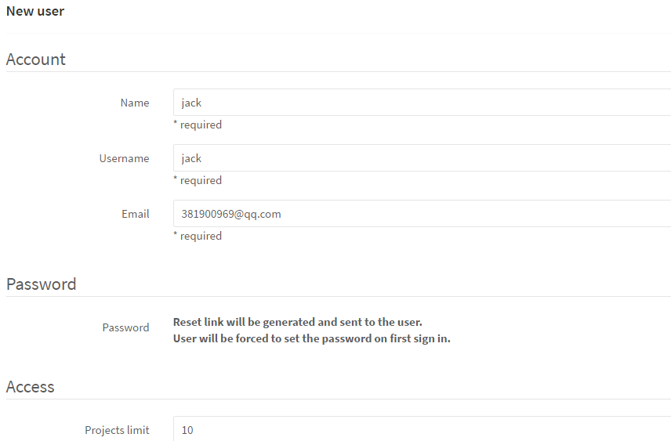
添加账号
添加一个账号：

Slide 23
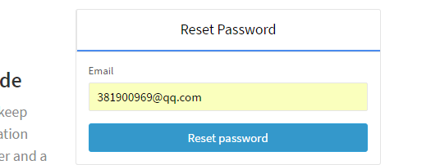
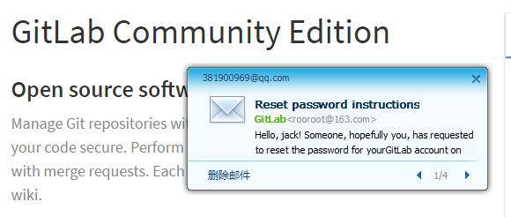
设置新账户密码：
使用第一次使用新账号登录要设置密码：
发送设置密码邮件：

Slide 24
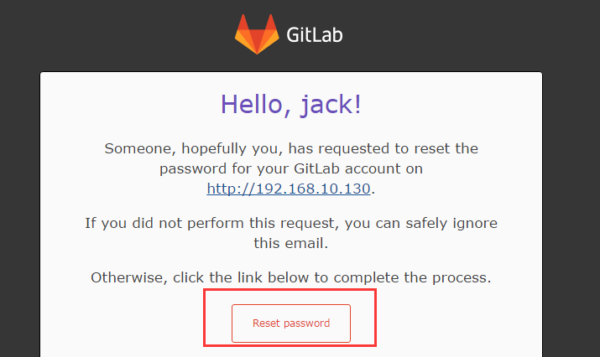
设置密码：
在收件箱打开邮件设置密码：

Slide 25
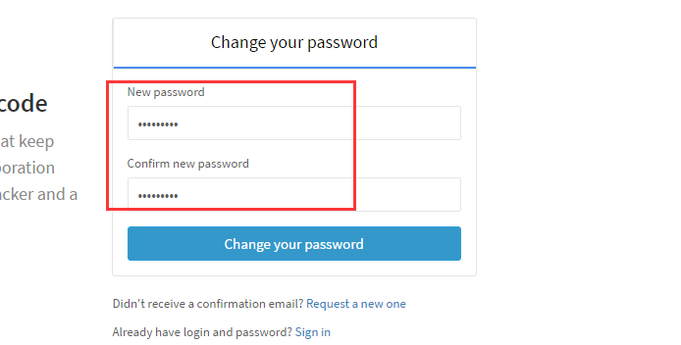
设置密码：
设置密码：

Slide 26
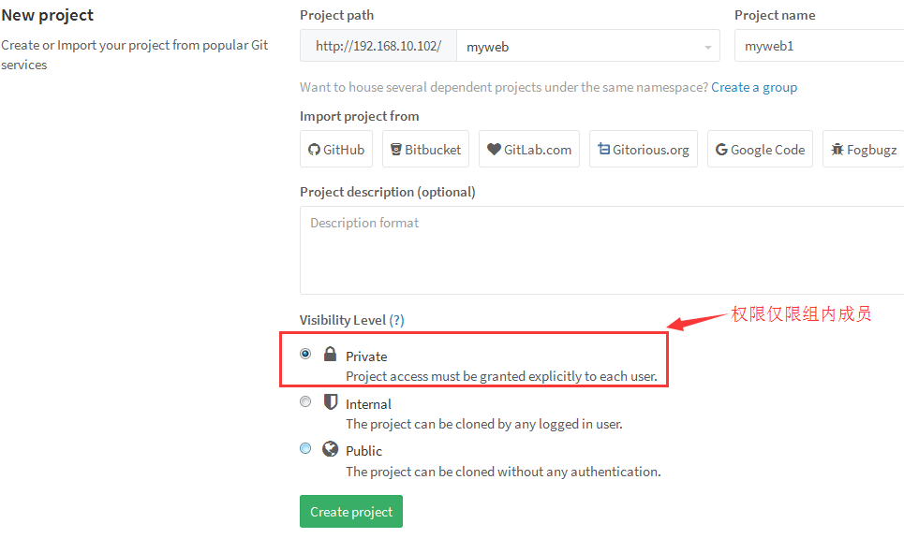
创建项目：
使用管理员创建项目：

Slide 27
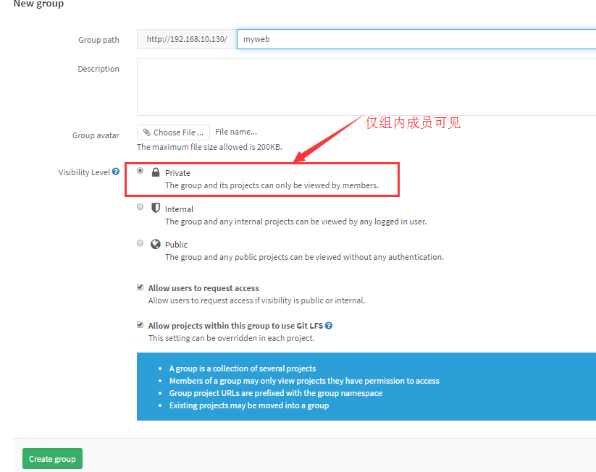
创建组：
组里面可以有多个项目分支，可以将开发添加到组里面进行设置权限，不同的组就是公司不同的开发项目或者业务模块，不同的组添加不同的开发即可实现对开发设置权限的管理。

Slide 28
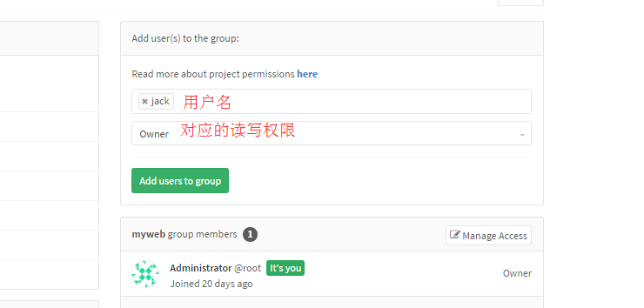
将用户添加到组：
添加指定的用户到组：

Slide 29
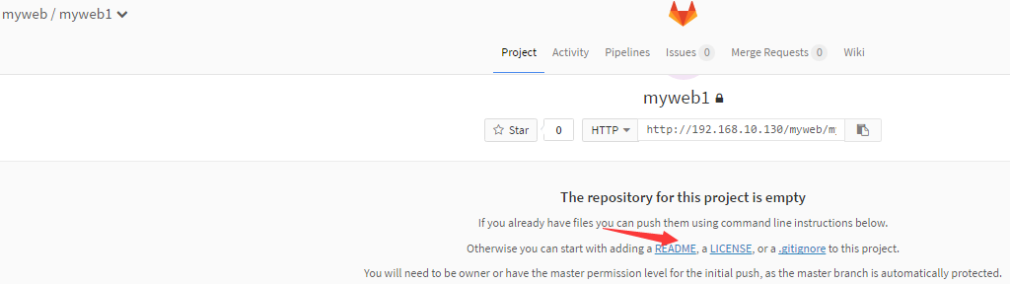
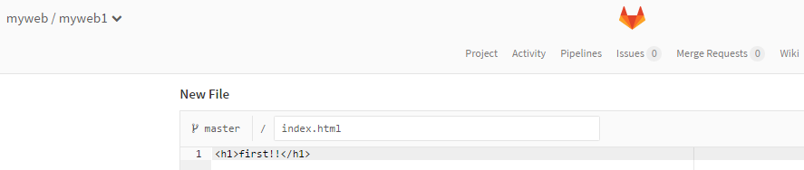
为项目创建一个index页面：
找到项目界面：
添加一个页面：

Slide 30
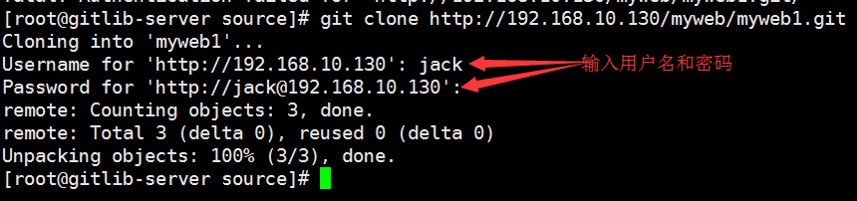
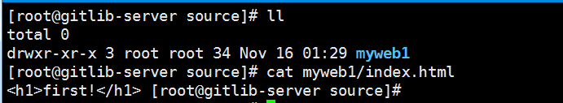
安装git客户端
# yum install git –y
# mkdir /source
# cd /source/
# git clone http://192.168.10.130/myweb/myweb1.git
验证index.html文件是否存在：

Slide 31
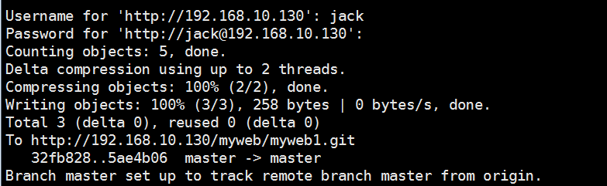
编辑文件并提交:
# git config --global user.name "jack“
# git config --global user.email 381900969@qq.com
# cd myweb1
# vim index.html
# git add index.html
# git commit -m "333“
# git push -u origin

Slide 32
Git常用命令总结：
git config --global user.name “name“ #设置全局用户名
git config --global user.email mail #设置全局邮箱
git config --global –list #列出用户全局设置
git add index.html #添加文件到暂存区
git commit -m “11“ #提交文件到工作区
git status #查看工作区的状态
git push #提交代码到服务器
git pull #获取代码到本地
git log #查看操作日志
vim .gitignore #定义忽略文件
git reset --hard HEAD^ #git版本回滚， HEAD为当前版本，加一个^为上一个，^^为上上一个版本
git reflog # #获取每次提交的ID，可以使用--hard根据提交的ID进行版本回退
git reset --hard 5ae4b06 #回退到指定id的版本
# git branch #查看当前所处的分支
git checkout -- file #从服务器更新某个那文件覆盖本地的文件

Slide 33
Git总结：
什么是工作区和暂存区？
  工作区就是编辑文件的目录区域，需要将工作区的修改好的文件add到暂存区才能提交到git服务器，在工作区有多个文件的时候可以将一个或多个文件添加至暂存区提交到git服务器即可，刚提交后的暂存区和服务器的文件是一致的，因此也可以将最新的暂存区的文件进行上线和回滚，但是生产当中还是使用服务器进行代码更新和回滚。
  关于分支:在服务器创建分支
  # git branch
  # git pull
  # git checkout dev
  # echo "dev" >> index1.html#新添加内容
  # git add index1.html
  # git commit -m "dev“
  # git checkout master
  # git merge dev
  Updating 529ce9d..2863dab
    Fast-forward
    index1.html | 1 +
    1 file changed, 1 insertion(+)
    create mode 100644 index1.html
  # git push -u origin master #上传到master

Slide 34
标题
内容

Slide 35
部署tomcat服务器
各wenb服务器准备tomcat运行环境：
  # useradd www -u 2000
  # mkdir /apps && cd /apps
  # tar xvf jdk-7u79-linux-x64.tar.gz
  # ln -sv /apps/jdk1.7.0_79 /apps/jdk
  # vim /etc/profile
    export export LANG="en_US.utf-8"
    export JAVA_HOME=/apps/jdk
    export CLASSPATH=.:$JAVA_HOME/jre/lib/rt.jar:$JAVA_HOME/lib/dt.jar:$JAVA_HOME/lib/tools.jar
    export PATH=$PATH:$JAVA_HOME/bin
    # source /etc/profile && java -version
  # tar xvf apache-tomcat-7.0.59.tar.gz
  # ln -sv /apps/apache-tomcat-7.0.59 /apps/tomcat
  准备tomcat启动脚本：
  # cp /root/tomcatd /etc/init.d/

Slide 36
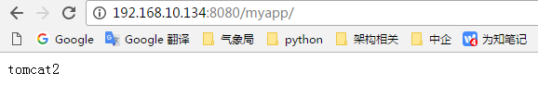
部署app
  确认各web服务器访问正常：
  # mkdir /data/tomcat_appdir #保存web压缩包
  # mkdir /data/tomcat_webdir #保存解压后的web目录
  # cd tomcat_webdir
  # mkdir myapp
  # echo tomcatX > /apps/tomcat_webdir/myapp/index.html
  确认各web服务器访问正常：

Slide 37
部署haproxy：
  部署haproxy：
  # tar xvf haproxy-1.5.18.tar.gz
  # cd haproxy-1.5.18
  # make TARGET=linux2628 PREFIX=/usr/local/haproxy-1.5.18
  # make install PREFIX=/usr/local/haproxy-1.5.18
  # ln -sv /usr/local/haproxy-1.5.18/ /usr/local/haproxy
  # cp examples/haproxy.init /etc/init.d/haproxy #启动脚本
  # chmod a+x /etc/init.d/haproxy
  # chkconfig --add haproxy && chkconfig haproxy on
  # ln -sv /usr/local/haproxy/sbin/haproxy /usr/bin/
  # mkdir /etc/haproxy
  # cp examples/haproxy.cfg /etc/haproxy/
编辑本机hosts文件，将myapp.web.com解析到对应的IP负载IP：
  C:\Windows\System32\drivers\etc\hosts
  192.168.10.132 myapp.web.com

Slide 38
记录haproxy日志：
  # vim /etc/rsyslog.conf：
  14 # Provides UDP syslog reception
  15 $ModLoad imudp #去掉注释
  16 $UDPServerRun 514 #去掉注释
  18 # Provides TCP syslog reception
  19 $ModLoad imtcp #去掉注释
  20 $InputTCPServerRun 514 #去掉注释
# systemctl restart rsyslog
  log 127.0.0.1 local0 info #global部分
  frontend web_port #监听端口
  bind 0.0.0.0:80
  mode http
  option httplog
  log global
  option forwardfor
重启rsyslog和haproxy服务，验证/var/log/haproxy.log可以记录日志：

Slide 39
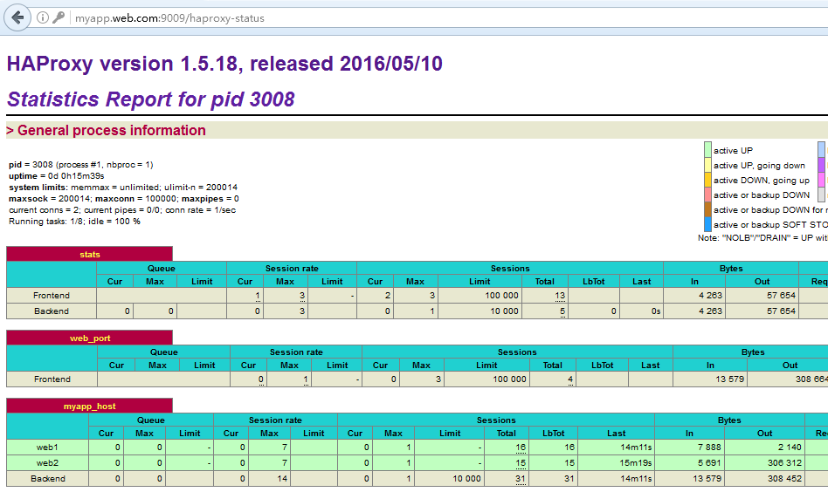
访问负载状态页面：
http://myapp.web.com:9009/haproxy-status

Slide 40

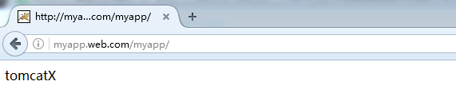
验证反向代理功能：
http://myapp.web.com/myapp/

Slide 41
安装Jenkins
可以将数据保存在单独的磁盘：
  mkfs.xfs /dev/sdb
  mount /dev/sdb /data/
  chown jenkins.jenkins /data/ -R

Slide 42
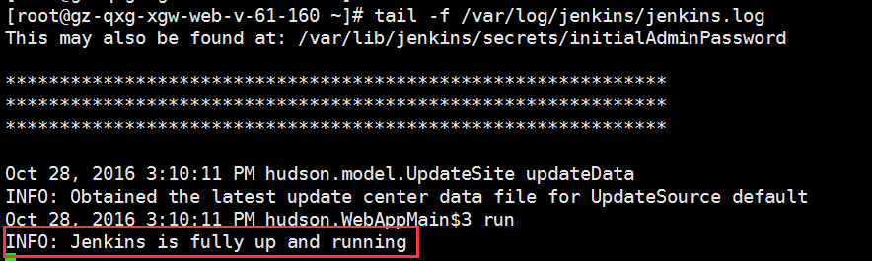
Jenkins 安装及启动
通过rpm包安装Jenkins
  rpm –ivh jdk-8u111-linux-x64.rpm
  rpm –ivh https://pkg.jenkins.io/redhat/jenkins-2.27-1.1.noarch.rpm
  /etc/init.d/jenkins start
  chkconfig jenkins on
日志显示启动并运行

Slide 43
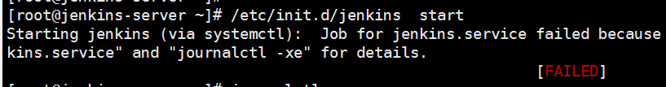
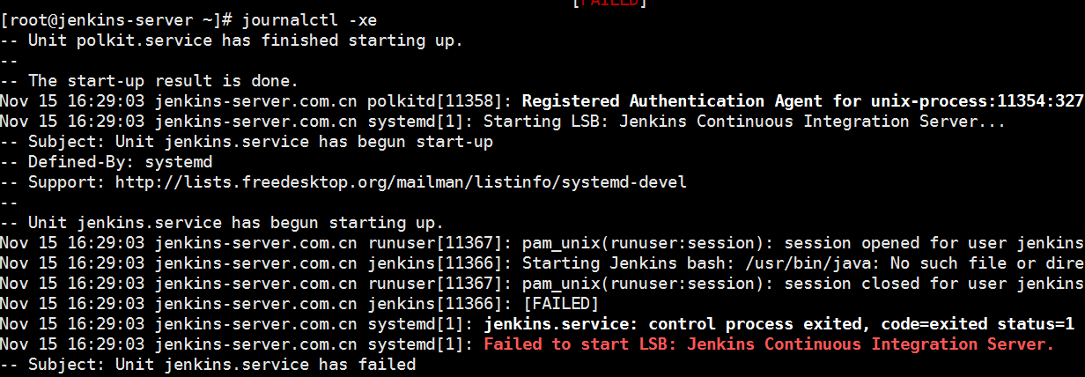
Jenkins 启动报错
无法正常启动Jenkins：
没有java环境

Slide 44
配置java环境
使用官方仓库安装：
  # wget -O /etc/yum.repos.d/jenkins.repo https://pkg.jenkins.io/redhat/jenkins.repo
  # rpm --import https://pkg.jenkins.io/redhat/jenkins.io.key
  # yum install java jenkins
  直接下载二进制安装包：
  # tar xvf jdk-8u111-linux-x64.tar.gz -C /usr/local/src/
  # ln -sv /usr/local/src/jdk1.8.0_111 /usr/local/jdk
  # vim /etc/profile
    export JAVA_HOME=/usr/local/jdk
    export PATH=$JAVA_HOME/bin:$JAVA_HOME/jre/bin:$PATH
    export CLASSPATH=.$CLASSPATH:$JAVA_HOME/lib:$JAVA_HOME/jre/lib:$JAVA_HOME/lib/tools.jar
  # source /etc/profile && java –version
  使用rpm安装包安装java并启动jenkins：
  #rpm –ivh jdk-8u111-linux-x64.rpm

Slide 45
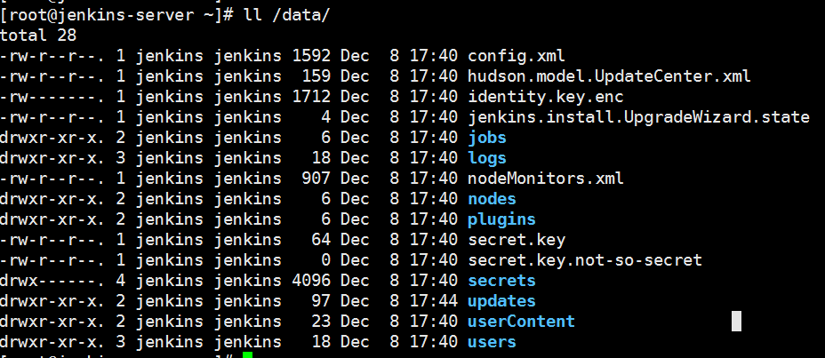
配置Jenkins
# vim /etc/sysconfig/Jenkins
  JENKINS_HOME=“/data“ #数据目录，使用高IO大容量磁盘
  JENKINS_USER=“jenkins“ #启动用户
  JENKINS_PORT=“8080“ #启动端口

Slide 46
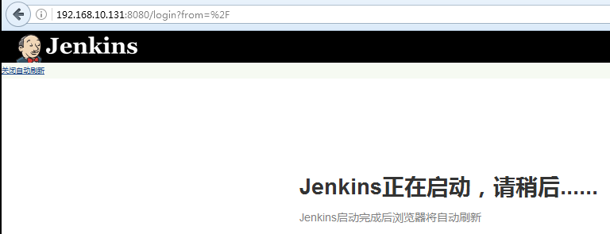

访问web界面：
如果虚拟机配置较低，则启动页面可能需要很长的时间，因此推荐4G或更多内存，4C或更多CPU：
重启完成的日志：
  # tail /var/log/jenkins/jenkins.log -f

Slide 47
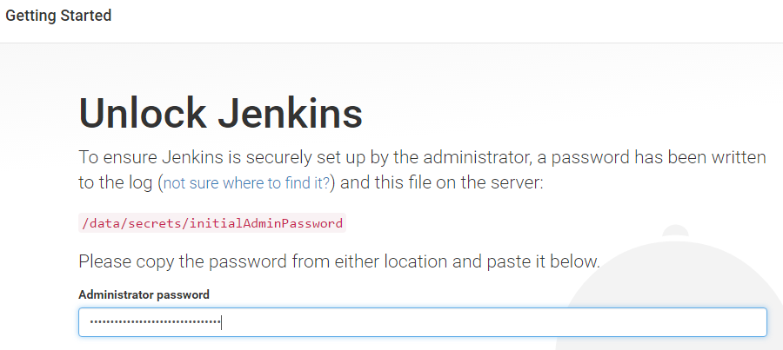
安装密码
输入安装的再下一步

Slide 48
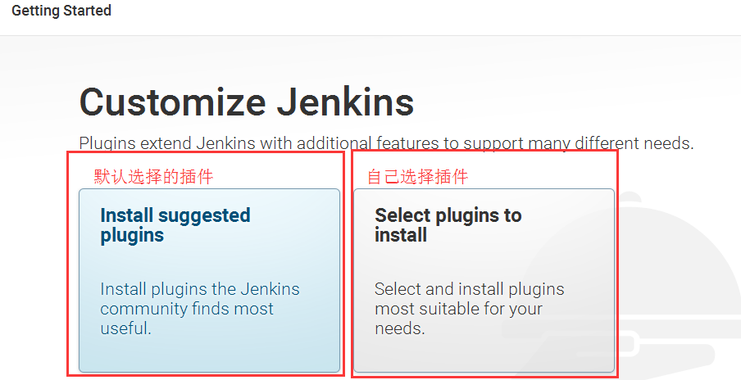
Jenkins插件安装
安装插件

Slide 49
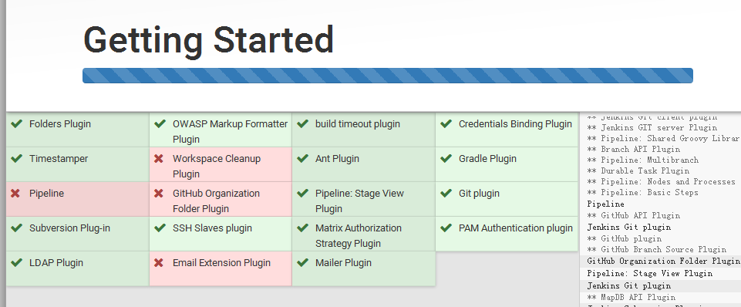
插件安装过程。。。
插件安装过程中。。。
  如果有安装失败的没有关系，可以后期安装

Slide 50
安装jenkins插件：
如果自动安装失败，可以解压准备好的插件：
  #cd /var/lib/jenkins/plugins
  #tar xvf jenkins_plugin.tar.gz
  #chown jenkins.jenkins ./* -R
  #/etc/init.d/jenkins start
插件下载地址：
  http://updates.jenkins-ci.org/download/plugins/
  未成功安装的插件最好重新安装一下

Slide 51
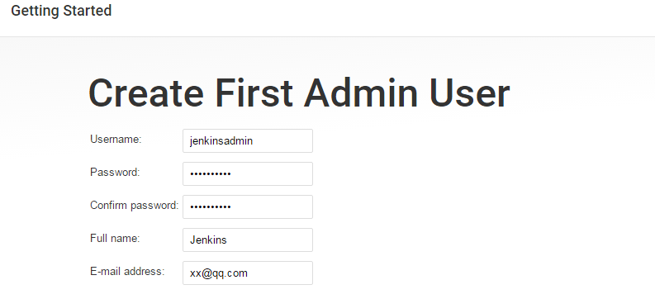

创建用户
创建登录用户：
账号创建完成:

Slide 52
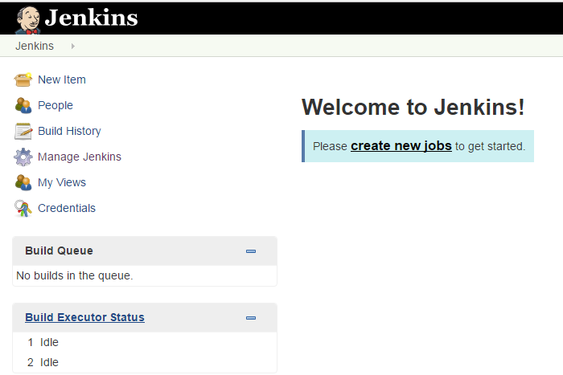
登录成功：

Slide 53
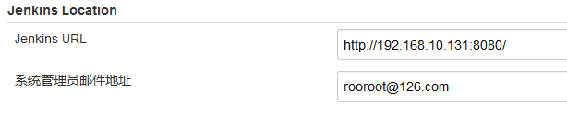
邮件配置：
设置管理员邮件地址

Slide 54
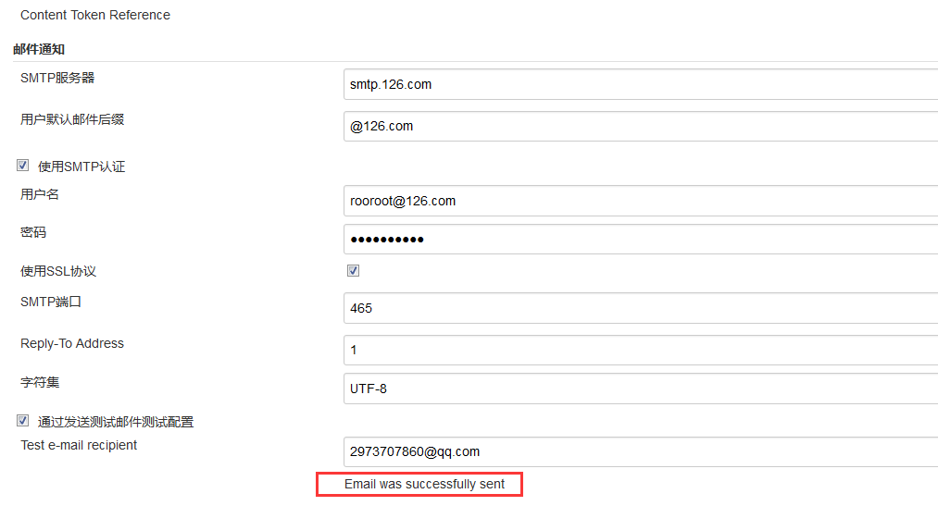
发送邮件设置：

Slide 55
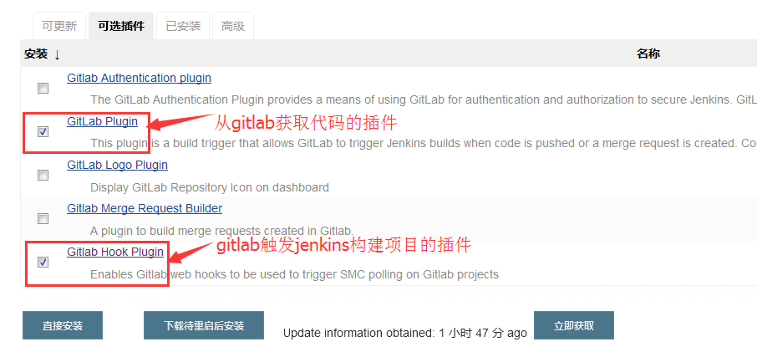
从git获取代码：
安装插件：
  gitLab Plugin
  gitlab Hook Plugin

Slide 56
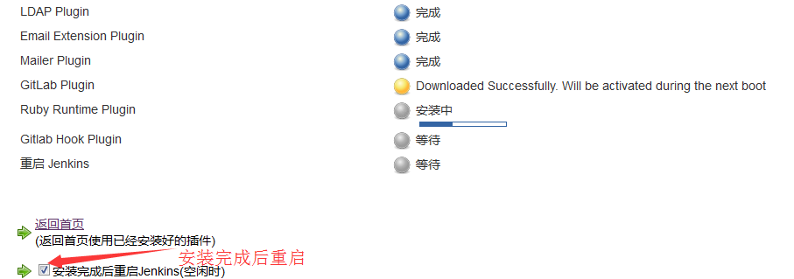
安装插件中
插件安装界面，会额外安装一些依赖关系的插件，jenkins插件有的基于ruby开发，所有会安装ruby环境：

Slide 57
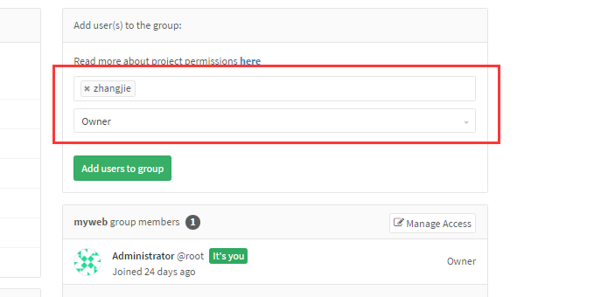
添加git用户
在gitlab管理界面将用户添加到一个项目，下一步要用此用户拉取项目代码

Slide 58
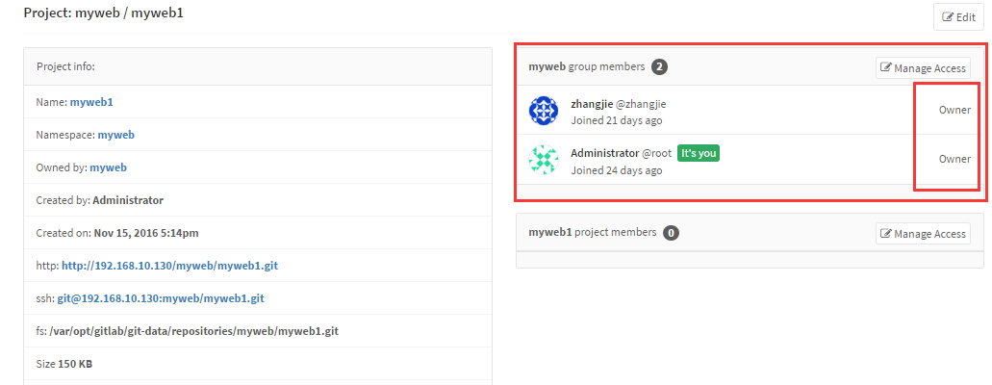
权限确认
确认用户对项目有提交的权限

Slide 59
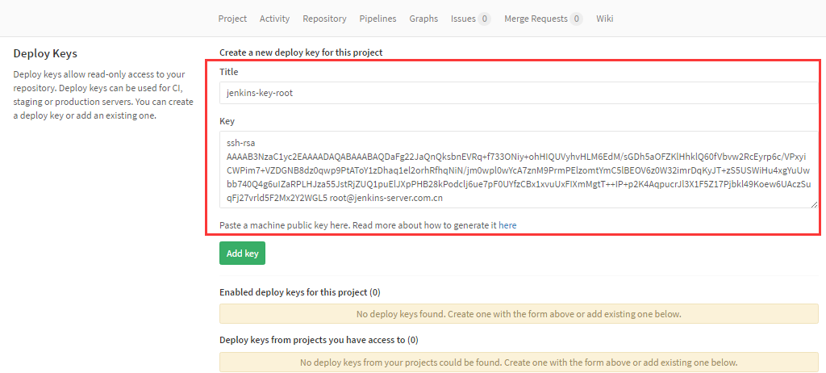
添加部署key
部署key可以只用于获取代码
http://192.168.10.130/web/myweb1/deploy_keys

Slide 60
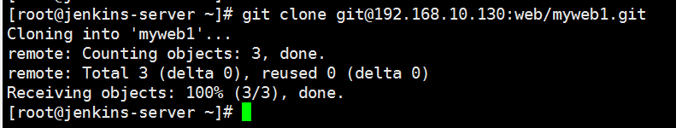
添加部署key
测试部署key：
  可以不适用用户名密码后直接获取代码

Slide 61
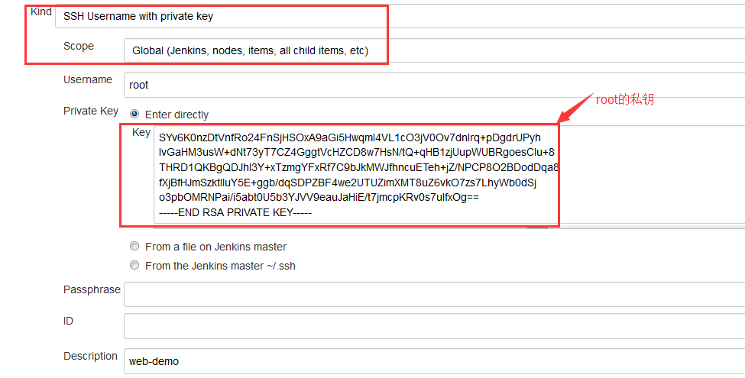
Jenkins添加git用户
添加一个认证用户，拉取git代码的时候使用：
  http://192.168.10.131:8080/credentials/store/system/domain/_/newCredentials

Slide 62
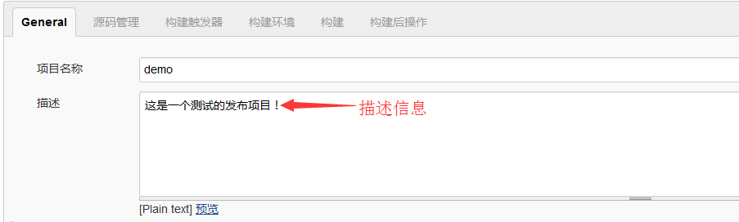
Jenkins创建项目
创建项目：

Slide 63
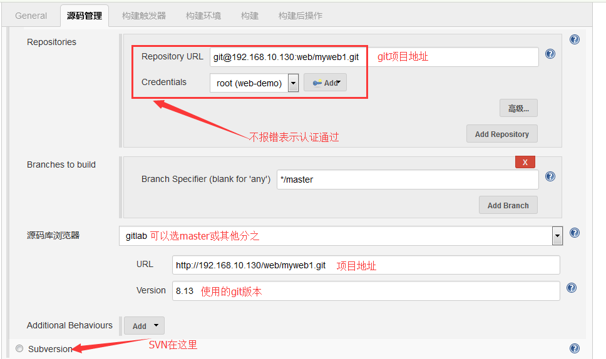
配置适用git源
配置git项目地址和用户

Slide 64
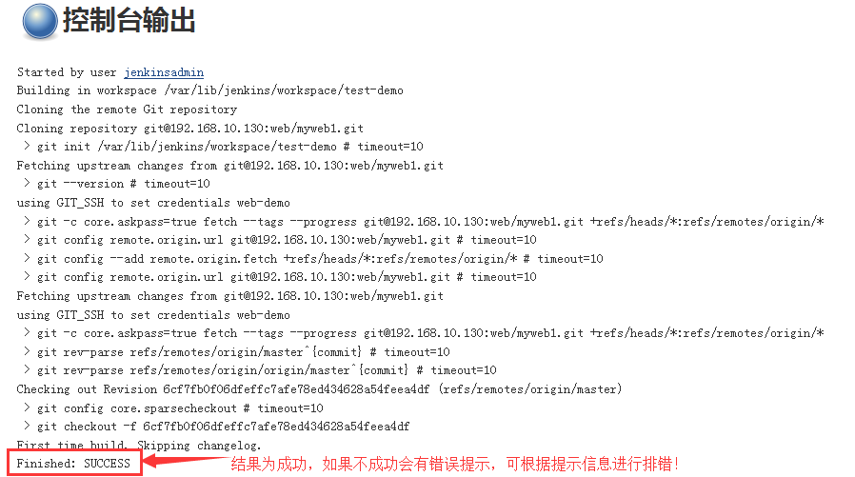
使用Jenkins构建项目
点击立即构建：

Slide 65
代码测试
代码测试sonar：
  Sonar 是一个用于代码质量管理的开放平台，通过插件机制，Sonar 可以集成不同的测试工具，代码分析工具，以及持续集成工具。与持续集成工具（例如 Hudson/Jenkins 等）不同，Sonar 并不是简单地把不同的代码检查工具结果（例如FindBugs，PMD等）直接显示在Web页面上，而是通过不同的插件对这些结果进行再加工处理，通过量化的方式度量代码质量的变化，从而可以方便地对不同规模和种类的工程进行代码质量管理。在对其他工具的支持方面，Sonar 不仅提供了对 IDE 的支持，可以在 Eclipse 和 IntelliJ IDEA 这些工具里联机查看结果；同时Sonar还对大量的持续集成工具提供了接口支持，可以很方便地在持续集成中使用 Sonar,此外，Sonar 的插件还可以对 Java 以外的其他编程语言提供支持，对国际化以及报告文档化也有良好的支持。
  官方网站：http://www.sonarqube.org/

Slide 66

代码测试
安装数据库：
  数据库要使用5.6版本，不支持5.5的版本
  # tar xvf mysql-5.6.34-linux-glibc2.5-x86_64.tar.gz
  #ln -sv /usr/local/src/mysql-5.6.34-linux-glibc2.5-x86_64 /usr/local/mysql
  #cd /usr/local/mysql/
  # useradd mysql -s /sbin/nologin
  # chown -R mysql.mysql ./* -R
  # mkdir /data && chown mysql.mysql /data/ -R
  # /usr/local/mysql/scripts/mysql_install_db --user=mysql --datadir=/data/ --basedir=/usr/local/mysql/
  #cp /usr/local/mysql/support-files/mysql.server /etc/init.d/mysql
  #cp /usr/local/mysql/my.cnf /etc/my.cnf
  # vim /etc/my.cnf
    basedir = /usr/local/mysql
    datadir = /data
    port = 3306
  #/etc/init.d/mysql start
  #ln -sv /usr/local/mysql/bin/mysql /usr/bin/

Slide 67

代码测试：
  Mysql授权：
  # /usr/local/mysql/bin/mysql
    CREATE DATABASE sonar CHARACTER SET utf8 COLLATE utf8_general_ci;
    GRANT ALL ON sonar.* TO sonar@"jenkins-server.com.cn" IDENTIFIED BY "123456";
    GRANT ALL ON sonar.* TO sonar@"192.168.10.%" IDENTIFIED BY "123456";
    FLUSH PRIVILEGES;
  /usr/local/mysql/bin/mysql -usonar -p123456 -h192.168.10.131

Slide 68

部署sonar
sonar依赖于java环境，而且java版本必须是1.8版本或更高，否则sonar启动失败
  # unzip sonarqube-5.6.zip
  #ln -sv /usr/local/src/sonarqube-5.6 /usr/local/sonar
  [root@jenkins-server ~]# grep "^[za-Z]" /usr/local/sonar/conf/sonar.properties
    sonar.jdbc.username=sonar
    sonar.jdbc.password=123456
    sonar.jdbc.url=jdbc:mysql://192.168.10.131:3306/sonar?useUnicode=true&characterEncoding=utf8&rewriteBatchedStatements=true&useConfigs=maxPerformance
    sonar.web.port=8800
  # /usr/local/sonar/bin/linux-x86-64/sonar.sh start

Slide 69

部署sonar
点击有上角login登录，默认用户名密码都是admin

Slide 70

Sonar安装中文支持
#/usr/local/sonar/extensions/plugins/ #插件本地路径
安装中文插件：
  administration-system-update center-available，在后面的搜索框搜索插件名称，然后点install安装：
  或在插件目录/usr/local/sonar/extensions/plugins执行wget https://github.com/SonarQubeCommunity/sonar-l10n-zh/releases/download/sonar-l10n-zh-plugin-1.11/sonar-l10n-zh-plugin-1.11.jar然后重启服务：
  # /usr/local/sonarqube-5.6/bin/linux-x86-64/sonar.sh restart

Slide 71
安装各种语言插件：
Php
Java
Python

Slide 72
部署扫描器
Sonar通过扫描器进行代码质量分析，即扫描器的具体工作就是扫描代码：
  #下载地址：http://docs.sonarqube.org/display/SCAN/Analyzing+with+SonarQube+Scanner
  # unzip sonar-scanner-2.6.1.zip
  # ln -sv /usr/local/src/sonar-scanner-2.6.1 /usr/local/sonar-scanner
  # cd /usr/local/sonar-scanner/
  # grep "^[a-Z]" conf/sonar-scanner.properties
    sonar.host.url=http://localhost:8800
    sonar.sourceEncoding=UTF-8
    sonar.jdbc.username=sonar
    sonar.jdbc.password=123456
    sonar.jdbc.url=jdbc:mysql://192.168.10.131:3306/sonar?useUnicode=true&amp;characterEncoding=utf8

Slide 73
准备测试代码：
# cd /home/jack/
# unzip sonar-examples-master.zip
# cd sonar-examples-master
# cat projects/languages/php/php-sonar-runner/sonar-project.properties #以下是默认配置
  # Required metadata
  sonar.projectKey=org.sonarqube:php-simple-sq-scanner #key
  sonar.projectName=PHP :: Simple Project :: SonarQube Scanner #项目名称，会显示在仪表盘
  sonar.projectVersion=1.0 #版本
  # Comma-separated paths to directories with sources (required)
  sonar.sources=src #代码目录
  # Language
  sonar.language=php #语言格式为php
  # Encoding of the source files
  sonar.sourceEncoding=UTF-8 #编码格式

Slide 74

标题
执行扫描：
#pwd
  /home/jack/sonar-examples-master/projects/languages/php/php-sonar-runner
#/usr/local/sonar-scanner/bin/sonar-scanner #手动在当前目录执行扫描，以下是扫描过程的提示信息
扫描的配置文件可以在每个项目都放一个，或者再Jenkins界面做配置

Slide 75


让jenkins关联到sonar scanner
在jenkins插件安装界面安装Sonar插件SonarQube Plugin
系统管理-系统设置
填写sonar服务器信息：

Slide 76

让jenkins关联到sonar scanner
添加扫描器：
  系统管理-Global Tool Configuration

Slide 77
配置扫描
选择自己的项目（demo）-构建触发器-构建-execute sonarqube scanner，将配置文件的内容修改成如下格式填写完成后点保存：
sonar.projectKey=test-demo
sonar.projectName=test-demo
sonar.projectVersion=1.0
sonar.sources=./
sonar.language=php
sonar.sourceEncoding=UTF-8

Slide 78

配置扫描

Slide 79

构建项目
点击项目的立即构建，下图是执行成功的信息：

Slide 80

构建历史
查看项目的构建历史：

Slide 81

构建失败邮件通知
构建失败后会发送邮件通知管理员

Slide 82


构建失败的通知：

Slide 83
部署代码
将代码部署到web服务器

Slide 84
创建项目
新建一个项目叫test-deploy用于代码发布，上一个项目test-demo可用于代码测试，当测试阶段出现问题的时候也不会立即进行发布，只有当测试通过之后才执行发布的项目即可
如何将代码发布到web服务器？
  可以通过执行命令或脚本的方式进行代码发布，在各web服务器包括Jenkins服务器创建一个www用户，保持id一致，用于启动web服务并进行代码发布
    # useradd www
    # echo "123456" | passwd --stdin www
    # su - www
    $ ssh-keygen

Slide 85

添加key
添加Jenkins服务器www用户的公钥到git服务器项目当中：

Slide 86

确认key
确认www用户的key可以拉取代码

Slide 87

Shell脚本
关于权限：
  一般使用非root用户启动web服务及完成代码发布，默认Jenkins运行使用的是Jenkins用户，因此需要赋予Jenkins用户一定的权限，另外发布的脚本可以在本机也可以不在本机，需要使用Jenkins用户ssh到发布服务器执行shell脚本。
  将脚本放在/home/www用户家目录，git代码也放在家目录，因此需要jenkins服务器远程到代码发布服务器执行远程命令，需要做免登陆认证，将jenkins服务器root和www用户的公钥放在代码部署服务器的www用户家目录.ss/authorized_keys文件中：
    # su - www
    $ vim /home/www/.ssh/authorized_keys
    $ chmod 600 authorized_keys

Slide 88

验证ssh
在root用户和www用户下ssh到本机的www用户，确认可以免密码登录，以便让部署服务器将用户的key添加到know_keys，否则报错Host key verification failed：

Slide 89
配置Jenkins用户sudu权限
# vim /etc/sudoers
  56 # Defaults requiretty #不需要tty
  99 jenkins ALL=(ALL) NOPASSWD: /usr/bin/ssh #不需要使用密码即可执行ssh
  脚本内容：
  $ cd /home/www/
  $ vim deploy.sh
    #!/bin/bash
    echo $USER
    cd /home/www/myweb1
    git pull
    scp -r ./* www@192.168.10.133:/apps/tomcat/webapps/myapp
    scp -r ./* www@192.168.10.134:/apps/tomcat/webapps/myapp

Slide 90


测试执行命令
  #在test-deploy项目的构建步骤调用，项目-配置-构建：
  执行结果：

Slide 91

Web服务器免密码登录
复制www用户公钥到各web服务器的www用户
  $ ssh-copy-id www@192.168.10.133
  $ ssh-copy-id www@192.168.10.134

Slide 92
提交代码
在另外一台服务器编辑代码后重新提交：
  # git clone http://192.168.10.130/web/myweb1.git
  # echo “xxx” >> index.html
  # git add index.html
  # git commit index.html
  # git push
  在jenkins执行项目构建
    构建项目之前要在www用下的xxx项目里面进行git pull命令。否则第一次更新提示输入yes会导致部署失败
    再次提交代码

Slide 93


标题
构建结果
访问负载测试：

Slide 94


项目关联
代码测试的项目执行成功之后自动调用代码发布的项目完成代码部署
安装Parameterized插件， 系统管理-管理插件-可选插件，搜索Parameterized，如果插件在线安装不成功可以下载插件到此目录然后把属主属组改成jenkins再重启jenkins服务即可完成安装
配置项目test-demo的构建后操作，demo构建完成后自动构建demp-deploy项目：

Slide 95


项目关联
添加构建后操作
构建关联成功：

Slide 96



定义视图
安装pipeline插
添加视图：
定义名称：

Slide 97

定义视图
配置视图

Slide 98


在pipeline进行构建

Slide 99
自动构建
GitLab触发jenkins构建项目
  目的为在公司的测试环境当中一旦开发向gitlab仓库提交成功代码，gitlab通知jenkins进行构建项目、代码质量测试然后部署至测试环境，注意这只是测试环境，而生产环境依然需要手动部署代码

Slide 100


安装插件
安装Gitlab Hook Plugin插件：
  #系统管理-管理插件-可选插件-Gitlab Hook Plugin和Build Authorization Token Root Plugin

Slide 101
Token
# openssl rand -hex 12
  f7d0ead5398bd808ee139067

Slide 102

配置触发器

Slide 103


配置gitlib触发
#插件使用介绍，https://wiki.jenkins-ci.org/display/JENKINS/Build+Token+Root+Plugin
#选择项目-设置-webhooks：
  http://192.168.10.131:8080/buildByToken/build?job=test-demo&token=f7d0ead5398bd808ee139067
  格式如下：
  http://X.X.X.X:8080/buildByToken/build?job=项目名&token=随机数
  保存后进行测试：
  测试成功

Slide 104

测试git触发Jenkins自动部署
在另一台向git服务器提交代码，验证是否可以自动部署：
  # echo "ccc" >> index.html
  # git add index.html
  # git commit -m "ccc“
  # git push
验证是否自动构建：

Slide 105
haproxy
实现在haproxy动态增减服务器

Slide 106

实现haproxy动态增减服务器
在Jenkins服务器复制www用户的公钥到haproxy服务器：
  $ ssh-copy-id root@192.168.10.132
  # ssh-copy-id root@192.168.10.132
  Haproxy服务器编辑# vim /etc/sudoers必须要tty
  # vim /etc/sudoers
    root ALL=(ALL) ALL
    www ALL=(ALL) ALL
  测试www和root用户的ssh功能
  验证：

Slide 107

动态增减haprox后端服务器
  开启功能
  # vim /etc/haproxy/haproxy.cfg
  stats socket /usr/local/haproxy/stats mode 600 level admin
  安装命令并测试
  yum install socat
  #echo "help"| socat stdio /usr/local/haproxy/stats
  # echo "show info"| socat stdio /usr/local/haproxy/stats
  #echo "show stat"| socat stdio /usr/local/haproxy/stats
  # echo "disable server myapp_host/web2"|socat stdio /usr/local/haproxy/stats
  echo "enable server myapp_host/web2"|socat stdio /usr/local/haproxy/stats

Slide 108

标题
分组是为了在代码分批次上线的时候对后端服务器的一种筛选方法：

Slide 109
通过
编写shell脚本实现自动化部署与回滚

Slide 110

运维工程师

Slide 111
谢谢

